Slide 1
行业大数据分析实践课程项目
基于全球远程招聘岗位大数据的
岗位质量评分与人岗匹配研究
数据处理阶段汇报
姓名：胡善辉
班级：23大数据
指导教师：钟瑛
日期：2026年9月11日
数据清洗 · 转换 · 建模
Notes:
大家好，今天我将向大家汇报我们项目在数据处理阶段的工作。本次汇报的主题是“基于全球远程招聘岗位大数据的岗位质量评分与人岗匹配研究”。我们将重点介绍如何从原始、异构的API数据中，清洗、转换并构造出可供深度分析的结构化数据集。高质量的数据是后续所有分析和建模工作的基石，希望通过本次汇报，能让大家对我们的数据处理流程和成果有一个清晰的了解。

Slide 2
项目背景与目标
项目启动 · 全球远程招聘数据洞察
两大核心研究方向
数据概况与来源
数据源：Himalayas公开Jobs API
01
岗位质量评分模型构建
数据快照：2026年9月8日全球数据
构建多维度量化模型，评估招聘信息的透明度、完整性与吸引力，建立标准化的岗位信息质量评估体系。
数据规模：12,000 条独立岗位记录
研究对象：全球纯远程岗位 (Remote)
02
人岗智能匹配算法开发
基于技能图谱与岗位需求特征，开发精准匹配算法，实现求职者能力与岗位要求的智能匹配，提升求职匹配效率。
数据价值
真实数据支撑研究
覆盖全球多个行业的远程招聘真实信息，数据维度丰富、时效性强，为岗位质量评分模型构建与人岗匹配算法开发提供坚实的数据基础。
数据说明：数据来源于公开API，仅用于学术研究与分析，不涉及商业机密。
01
Notes:
首先，让我们明确项目的背景和目标。我们的项目主要有两个核心研究方向：一是构建岗位质量评分模型，二是开发人岗匹配算法。本次汇报将聚焦于项目的基础——数据预处理。我们的数据来源于Himalayas公开的Jobs API，采集了2026年9月8日的全球远程岗位数据，总共有12,000条记录。这些数据是我们后续所有分析工作的基础。

Slide 3
数据处理目标与核心原则
03 / 15
数据清洗与预处理阶段规范与准则
五大数据处理目标
三大核心处理原则
数据质量是分析与建模的基石，需从五个维度构建高标准的数据基础，确保分析结果的真实可靠。
01 原始数据保护原则
严禁对原始数据文件进行任何形式的修改、覆盖或删除操作。所有清洗、转换操作均在数据副本上进行，确保源头数据的纯净性与不可篡改性，为后续审计提供可靠依据。
01 数据完整性
确保所有关键业务字段被完整保留，无遗漏解析，保障数据全量可用。
02 数据一致性
对薪资、经验年限等异构字段进行标准化处理，消除格式差异。
02 全链路可追溯原则
每条记录必须保留source_url（来源链接）、crawl_time（采集时间）等关键元数据。确保数据来源可精准定位，问题可快速回溯，满足数据审计与合规性要求。
03 数据准确性
识别并标记异常值与错误数据，保留原始信息，确保数据真实有效。
04 全程可追溯
保留来源URL、采集时间等元数据，实现数据来源可核验、可回溯。
03 拒绝伪造业务值原则
对于缺失的数值型字段（如薪资、经验），严格保留空值状态，严禁使用0、均值或其他默认值进行填充。杜绝引入虚假业务信息，确保分析结果真实反映客观业务现状。
05 智能特征工程
基于业务逻辑与建模需求，构造岗位热度、技能匹配度等衍生特征，提升模型与分析的深度和精度。
执行依据：《数据清洗规范手册》V2.0 | 数据来源：业务爬虫原始日志与结构化数据库
03
Notes:
为了保证数据质量，我们设定了五个明确的处理目标：完整性、一致性、准确性、可追溯性和特征工程。同时，我们遵循三个核心原则：首先，绝对保护原始数据，所有处理都在副本上进行；其次，确保每条数据都可追溯到源头；最后，我们绝不伪造业务值，对于缺失的数据，我们选择保留空值，以保证分析的真实性。

Slide 4
数据处理总体流程
04 / 13
严谨可复现的全链路数据清洗与加工流程
全链路数据处理标准化流程
设计严谨的处理步骤，确保数据从采集到分析的准确性与可追溯性，覆盖从原始数据清洗、特征提取到工程化构造的全环节。
01 原始数据采集
02 合并与去重
03 缺失值审计
04 字段标准化
获取分页JSONL原始数据，保留源数据完整性
多源数据合并，基于唯一标识清洗重复记录
校验核心字段完整性，标记缺失状态与原因
统一字段数据类型，规范日期、状态等格式
05 薪资经验解析
06 文本清洗与分词
07 技能归一化
08 特征工程与输出
结构化提取薪资范围、币种及工作经验要求
去除噪声字符，使用jieba进行中英文混合分词
统一同义词与别称，建立标准化技能词库映射
构造衍生特征，输出CSV/JSON等多格式数据集
核心原则：全程保留原始数据痕迹，异常值单独标记不直接删除，确保数据处理过程可追溯、可复现，为后续分析提供可靠基础。
数据来源：招聘平台公开岗位信息原始抓取数据，经标准化清洗、特征提取与工程化处理生成分析数据集
04
Notes:
这是我们数据处理的总体流程图。整个流程从原始的分页JSONL文件开始，经过合并、去重、缺失值审计、字段标准化、薪资经验解析、异常值标记、文本清洗、技能归一化和特征构造等一系列步骤，最终输出多种格式的数据集。每一步都经过精心设计，确保了整个过程的严谨性和可复现性。

Slide 5
数据规模与可追溯性
03 / 13
全球远程岗位数据采集与治理概览
岗位数据总量
原始分页文件
重复记录数
薪资可解析数
12,000
600+
0
5,185
覆盖全球主流远程招聘平台岗位信息
API响应分页存储，完整保留原始载荷
基于URL与岗位ID双重去重，数据纯净
结构化提取薪资区间与币种信息
全链路数据追溯体系
数据留存与管理规范
建立从数据源到清洗结果的完整审计路径，原始数据不可覆盖，确保分析结果可回溯、可核验。
01. 原始数据不可变： Raw JSONL 与 API 原始响应保持原样存储，严禁覆盖或修改，确保数据源头可追溯。
数据源采集
原始数据归档
清洗与结构化
02. 结果分离存储： 清洗后结构化数据独立写入 `dataprocessed/` 目录，与原始数据物理隔离，便于管理与审计。
Jobs API 公开接口
实时抓取原始数据
JSONL 格式存储
600+ 分页文件留存
清洗后数据入库
保留 Source URL 溯源
03. 全要素溯源： 每条记录保留 `crawl_time`（采集时间）与 `data_origin`（来源标识），支持通过 `source_url` 直接回源核验。
数据说明：统计范围为全球公开远程岗位，数据采集周期为2026年9月，薪资可解析指包含明确薪酬区间或数值的岗位。
03
Notes:
接下来看一下我们的数据规模和可追溯性。我们总共处理了12,000条岗位数据，分布在600个文件中。令人欣慰的是，数据中没有重复记录。其中，有5,185条记录的薪资信息是可以解析的。我们建立了完整的数据追溯链路，从原始API到最终的清洗数据，每一步都清晰可查，确保了数据的可信度和可验证性。

Slide 6
核心处理步骤：合并与去重
03 / 15
数据清洗与质量校验阶段 · 保障数据唯一性
分层级去重策略体系
清洗结果与质量
01
首选键：唯一标识符 (Source + Job_ID)
输入记录总量：12,000 条
利用数据源提供的原生唯一ID进行匹配，具有最高的稳定性和准确性，是去重的核心依据，确保数据源头的唯一性。
去重后留存：12,000 条
重复记录占比：0.00% (零重复)
02
兜底键：URL验证 + 业务组合键
数据质量评估结论
次选岗位原始URL进行直接访问验证；若ID与URL缺失，则启用“岗位名+公司+城市+薪资+发布日期”的组合键，构建多层防护网。
本次采集覆盖600个分页文件，经三层去重策略校验，未发现任何重复岗位数据。数据纯净度极高，为后续的岗位分析、薪资洞察及模型训练提供了坚实可靠的数据基础。
数据来源：全球远程岗位公开API采集库 | 统计截止日期：2024年Q3
03
Notes:
在数据处理的第一步，我们进行了合并与去重。我们设计了三层去重策略，优先使用数据源提供的唯一ID，其次是岗位URL，最后是业务组合键。处理结果显示，我们输入的12,000条记录全部都是唯一的，没有发现任何重复数据。这表明我们本次采集的数据质量非常高。

Slide 7
缺失值审计与处理策略
03 / 15
数据清洗阶段的关键质量评估与业务洞察
核心字段缺失统计概览
处理策略与业务洞察
地区限制 (district)
缺失数: 226 (占比 1.9%)
策略：保留空值，不影响核心分析
原始薪资 (salary_raw)
缺失数: 6,815 (占比 56.8%)
策略：保留缺失，避免统计偏差
为何选择保留缺失而非填充？
薪资数据的缺失并非随机错误，而是反映了招聘方有意不披露的行为。若强行填充0值或均值，会人为制造虚假数据，导致模型对薪资水平产生误判，破坏数据的真实性。
岗位标识 (ID/Title)
缺失数: 0 (占比 0.0%)
状态：核心主键，数据完整无缺失
职位描述 (Description)
缺失数: 0 (占比 0.0%)
状态：文本分析基础，数据完整
高缺失率的业务解读
56.8%的薪资缺失率揭示了远程招聘市场的普遍现状：企业倾向于在初步沟通阶段不公开具体薪资范围，这既保护了薪资策略的灵活性，也反映了市场定价的模糊性。这一特征本身就是数据分析的重要维度。
审计结论： 业务核心字段（岗位、描述）完整性极佳，为后续分析提供了坚实基础；薪资字段的高缺失率是远程招聘市场的典型特征。
后续行动建议： 在建模时将“薪资是否缺失”作为独立特征纳入模型，或针对有薪资数据的子集进行专项分析，以充分挖掘数据价值。
数据来源：2024年Q1全球远程招聘岗位数据库审计结果，样本量N=12,000+
03
Notes:
接下来是缺失值审计。我们检查了关键字段的完整性。可以看到，像岗位ID、标题和描述这些核心字段都是完整的。但值得注意的是，薪资字段的缺失率高达56.8%，这真实反映了当前远程招聘市场薪资信息不透明的现状。我们选择保留这些缺失值，而不是用默认值填充，以确保后续分析的准确性。

Slide 8
核心处理步骤：字段类型标准化
数据预处理阶段 · 结构化与量化转换
标准化核心逻辑
关键字段映射示例
薪资字段解析
币种/周期/区间值
从“字符串”到“结构化数据”的跨越
将原始非结构化的文本信息（如薪资描述、经验要求）转化为机器可理解、可计算的数值与分类特征，消除数据歧义，提升分析维度的丰富度。
经验要求转化
等级/年限范围
构建统一数据标准，为智能分析扫清障碍
发布时效量化
发布距今天数
通过对关键业务字段的标准化拆解，不仅提升了数据的可用性，更让原本无法量化的定性指标转化为可参与模型计算的定量特征，为后续的岗位质量评分模型提供坚实的数据支撑，确保分析结果的准确性与可靠性。
技能标签归一化
标准词袋/计数
价值总结： 标准化不仅是格式的统一，更是挖掘数据深层价值的前提。通过将非结构化信息转化为可计算的特征，为后续的算法模型训练、岗位质量评分及多维数据分析奠定坚实的基础。
数据来源：全球远程岗位原始爬取数据，经ETL清洗、标准化处理后入库
03
Notes:
为了让数据更易于分析，我们进行了字段类型的标准化。例如，我们将原始的薪资字符串解析成了包含币种、周期和具体金额范围的结构化数据；将经验要求映射为具体的年限区间；将发布日期转换为距离采集日的天数。这些标准化工作使得原本无法直接计算的字符串数据，变成了可以进行深度分析的量化指标。

Slide 9
核心处理步骤：薪资与经验解析
数据预处理阶段 · 关键指标标准化与量化
核心指标解析的两大关键任务
解析规则与成效详情
01 薪资标准化规则： 支持解析“USD 100-150 hourly”、“up to $120k annually”等非标格式，按“每周40小时、每年52周”的标准工时统一折算为年薪化数值，确保数据在同一维度下可比。
01
薪资多元格式归一化解析
识别时薪、年薪、月薪等多种表述，按标准工时统一折算为年薪化数值，解决跨币种与计薪方式的统计难题，有效解析记录达5,185条。
02 经验映射体系： 建立行业通用的职级对应关系：Entry-level → 0-2年，Mid-level → 2-5年，Senior → 5-10年，Executive → 10年以上，实现从“定性标签”到“定量指标”的转化。
02
职级与经验年限的量化映射
将定性职级（如Entry/Senior）转化为定量年限区间，建立标准化的经验维度，实现12,000条岗位记录的经验指标全覆盖。
解析成果
5,185 条 (43.2%)
完成薪资结构化解析，覆盖主流薪酬表述
12,000 条 (100%)
全量完成经验年限映射，无缺失值
数据来源：全球远程岗位公开数据集预处理结果，基于统一规则清洗与标准化
03
Notes:
在薪资和经验解析方面，我们做了大量工作。对于薪资，我们能识别多种表达方式，并将其统一转换为年薪化数值，方便进行比较。总共有5,185条记录的薪资可以被成功解析。对于经验，我们将平台提供的职级，如Senior、Mid-level等，映射为具体的经验年限区间，这使得所有12,000条记录都具备了可量化的经验指标。

Slide 10
核心处理步骤：异常值处理
数据清洗阶段 · 薪资数据质量校验与标准化
异常判定规则与核心策略
处理成果与应用价值
累计标记异常薪资记录：31 条
01
策略：标记优先，保留原值
01 新增追踪字段： 创建 `salary_outlier` 布尔型字段，精准定位异常数据行，实现数据状态的可追溯与可视化管理。
摒弃直接删除的激进方式，采用“标记+保留”策略，既避免数据损失，又为后续人工复核与业务归因分析保留完整线索。
02 灵活统计应用： 在计算均值、方差等统计指标时，可通过字段快速过滤异常值以保证结果稳健性；在全量分析场景中则保留原始样本。
02
三大异常判定阈值规则
1. 数值过低：年薪化薪资 < $5,000（远低于市场基准）
2. 数值过高：年薪化薪资 > $1,000,000（超出行业常规范围）
3. 逻辑矛盾：薪资区间最小值大于最大值（数据录入错误）
业务价值： 既保证了数据分析的准确性与稳健性，又避免了因粗暴删除数据导致的样本偏差，为后续的薪资趋势分析、岗位定价模型提供了高质量的数据基础。
数据来源：全球远程岗位薪资数据集预处理记录 | 统计周期：2024 Q1
03
Notes:
对于异常值，我们采取了谨慎的处理策略。我们没有直接删除这些记录，而是选择先标记它们。我们定义了三条异常规则，比如年薪过高或过低。最终，我们标记了31条异常薪资记录，并新增了一个字段来追踪它们。这样，在进行需要排除异常值的稳健统计时，我们可以轻松地将它们过滤掉，同时保留了原始数据的完整性。

Slide 11
文本清洗与特征工程处理
岗位数据预处理核心步骤解析
01 文本清洗关键流程
02 特征工程衍生指标
01 基础格式标准化
统一文本大小写规范，去除冗余空白字符与不规则换行，消除格式差异带来的特征干扰，建立标准化的文本输入基础。
特征一：描述长度 (description_length)
计算岗位描述的字符总数，量化招聘信息的文本规模。该指标反映了岗位介绍的详细程度，是衡量信息丰富度的基础特征。
02 干扰噪声过滤
精准剔除URL链接、HTML标签、特殊符号及无业务意义的标点，净化文本数据，聚焦核心语义信息，提升分析准确性。
特征二：技能数量 (skill_count)
对清洗后的技能标签进行去重与规范化统计，量化岗位所需的专业技能维度。该指标直接反映岗位对人才的专业能力要求广度。
03 技术符号保全
智能识别并保留“Python”、“C++”、“.NET”等关键技术符号，避免因通用清洗规则导致的核心技能信息丢失。
特征三：质量评分 (quality_score)
基于信息完整性、透明度、规范性等维度构建综合评分体系（满分100），量化招聘信息的质量等级，为后续模型提供监督信号。
04 Jieba智能分词
针对中英文混合文本进行精准分词与词性标注，为后续TF-IDF特征提取、主题模型训练及文本分类提供基础支撑。
数据说明：基于主流招聘平台公开岗位数据，经脱敏、清洗与标准化处理后生成特征指标，确保数据合规与可用性。
03
Notes:
在文本处理方面，我们首先进行了文本清洗，包括统一格式、移除噪声，并特别保留了像C++、.NET这样的技术符号。然后使用Jieba进行分词，为后续的文本建模做好准备。更重要的是，我们通过特征工程，构造了几个关键的衍生指标，比如岗位描述长度、技能数量，以及一个综合评估信息透明度的质量分。这些新特征将极大地丰富我们后续的分析维度。

Slide 12
数据质量验收结果
WEEK 1 · 全球远程岗位数据质量核验
有效记录总数
数据去重率
核心字段完整度
高信息质量标准
12,000
0.00%
100%
≥80分
处理后保留有效数据 · 满足课程样本要求
清洗后无重复记录 · 数据纯净度100%
职位/公司/描述等关键信息无缺失
综合评估透明度与完整性的基准线
数据质量全流程保障机制
信息质量评分模型 (Quality Score)
建立“采集-清洗-校验”闭环体系，确保数据在完整性、一致性和可追溯性上达到分析标准，为后续研究奠定坚实基础。
构建多维度量化指标，作为招聘信息透明度与可信度的评估标准，为后续筛选高价值岗位数据提供依据。
01 追溯完整性 (30%)： 包含来源URL、采集时间、数据来源标识等字段，确保数据可溯源。
完整性校验
全链路可追溯
语义一致性
对职位名称、公司、描述等核心字段进行非空校验，剔除无效脏数据。
保留原始采集来源与时间戳，所有处理结果均可回溯至原始数据源。
统一规范“Remote”等字段的语义表达，避免因格式差异导致分析偏差。
02 核心字段覆盖 (40%)： 职位名称、公司全称、岗位职责描述等关键信息无缺失或乱码。
03 信息透明度 (30%)： 薪资范围明确、工作地点清晰、岗位职责描述详尽，无模糊表述。
数据来源：全球远程岗位公开数据源清洗结果 · 验收标准：字段完整性≥99%，无重复记录
03
Notes:
经过一系列处理，我们对最终的数据质量进行了验收。结果非常理想：我们保留了全部12,000条有效记录，数据无重复，核心字段完整，且每条记录都可追溯。特别值得一提的是，我们构建了一个信息质量评分，它综合评估了招聘信息的透明度。这个评分将为我们后续的分析提供一个重要的筛选维度。

Slide 13
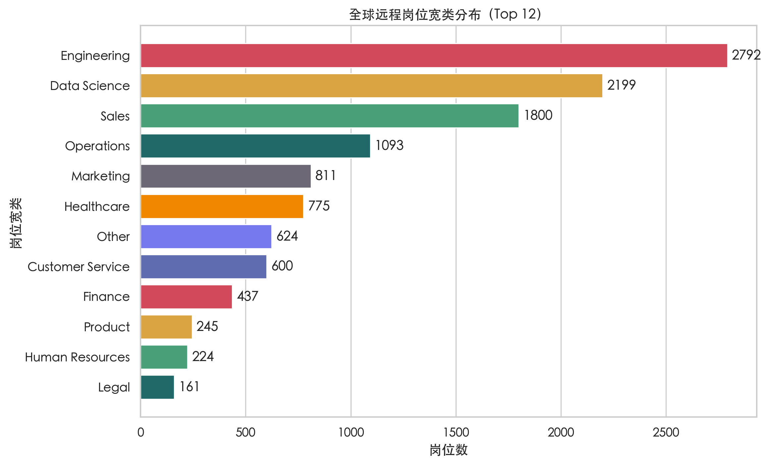
岗位宽类分布
WEEK 1 · 全球远程岗位数据分析
核心观察
Engineering
2,792 条 · 23.3%
Data Science
2,199 条 · 18.3%
业务洞察
样本明显偏向技术和数据岗位。
后续模型与聚类建议按类别分层。
求职者可先确定目标类别，再做技能匹配。
数据源：12,000 条去重清洗岗位
数据口径：仅依据《可视化分析报告》《数据预处理文档》
05
Notes:
图表显示岗位样本偏向 Engineering 和 Data Science，因此后续分析需要注意类别结构差异。

Slide 14
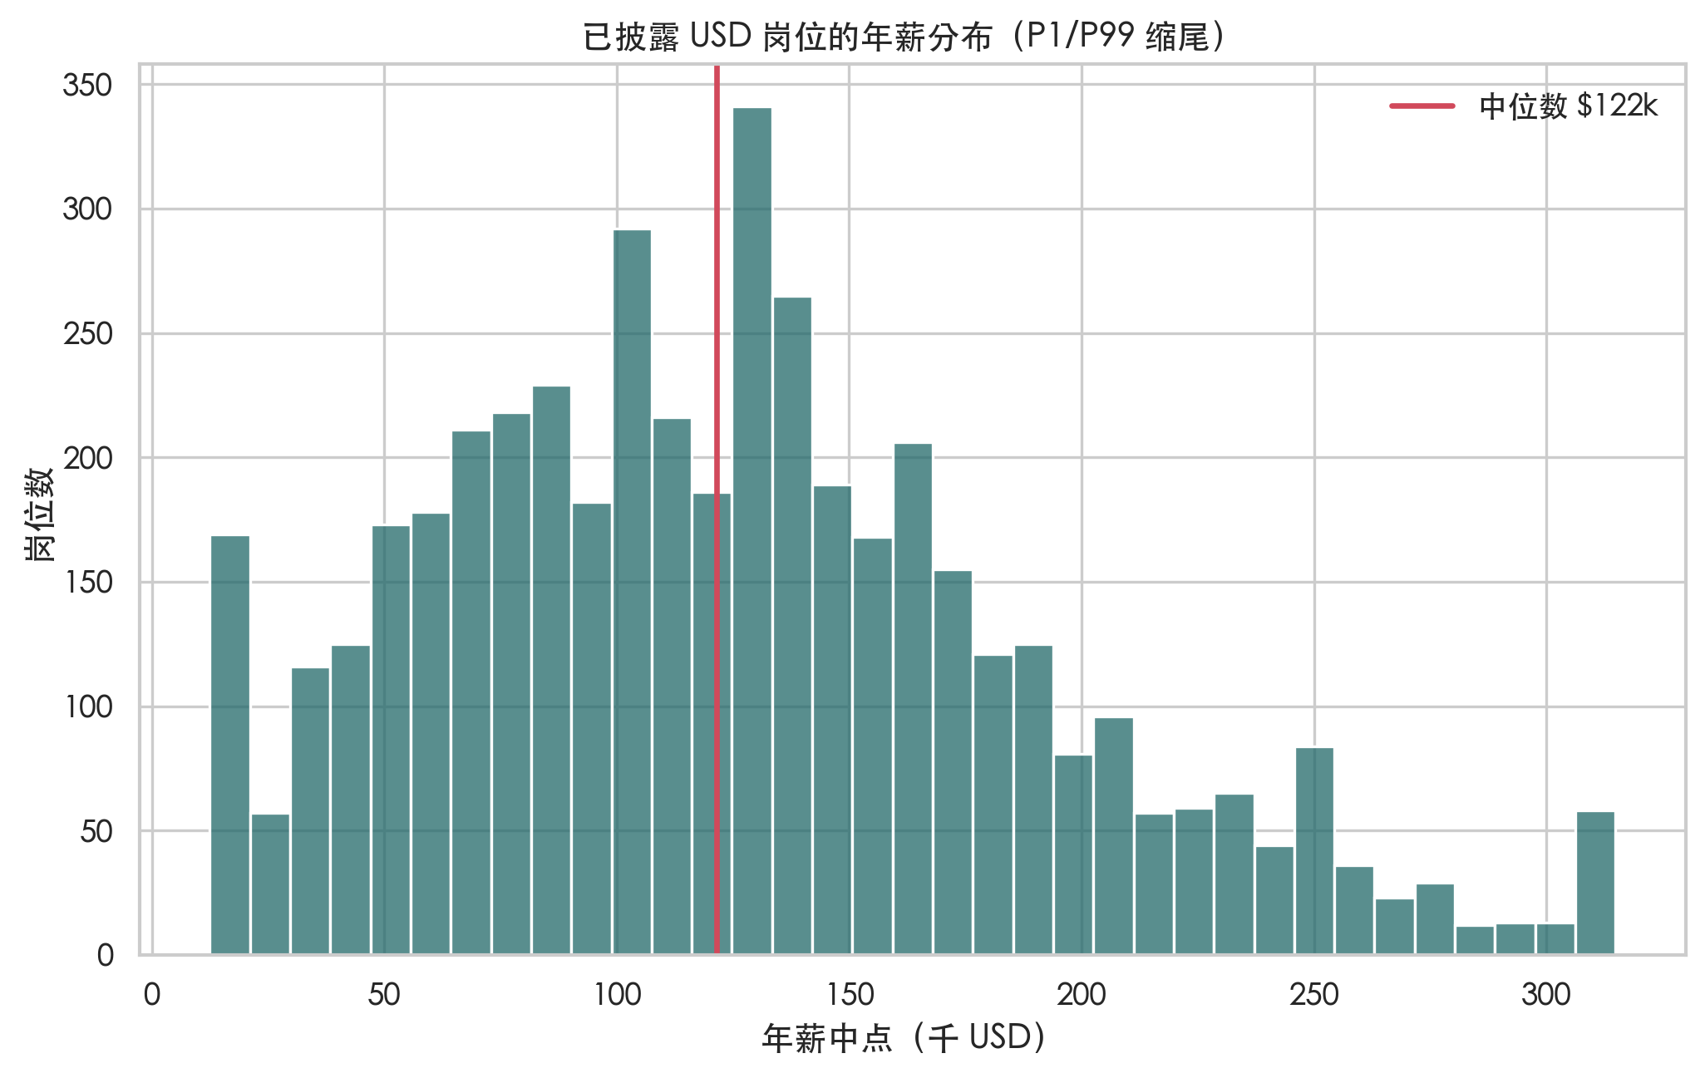
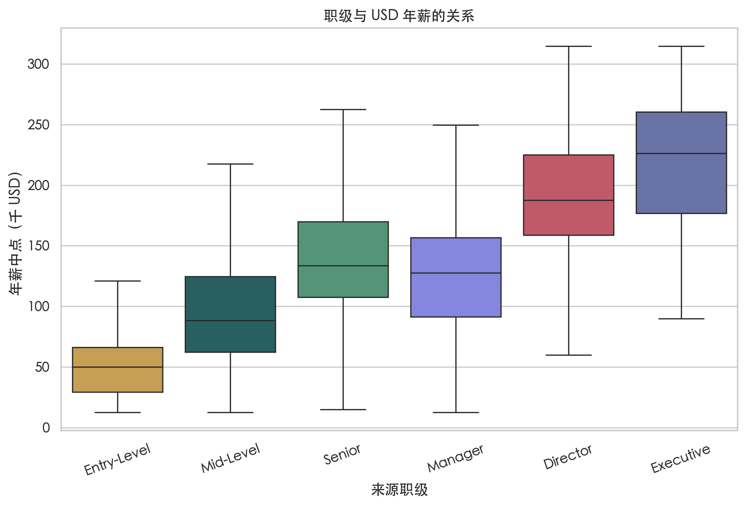
薪资分布与职级关系
WEEK 1 · 全球远程岗位数据分析
有效 USD 年薪样本
4,592 条
中位数 $121,550
Executive 年薪中位数约
$226,250
洞察：薪资只代表主动披露 USD 的透明子样本；未披露薪资不能自动视为低薪。
数据口径：仅依据《可视化分析报告》《数据预处理文档》
06
Notes:
本页强调薪资的样本边界，并用职级箱线图说明不同职级存在差异但仍有重叠。

Slide 15
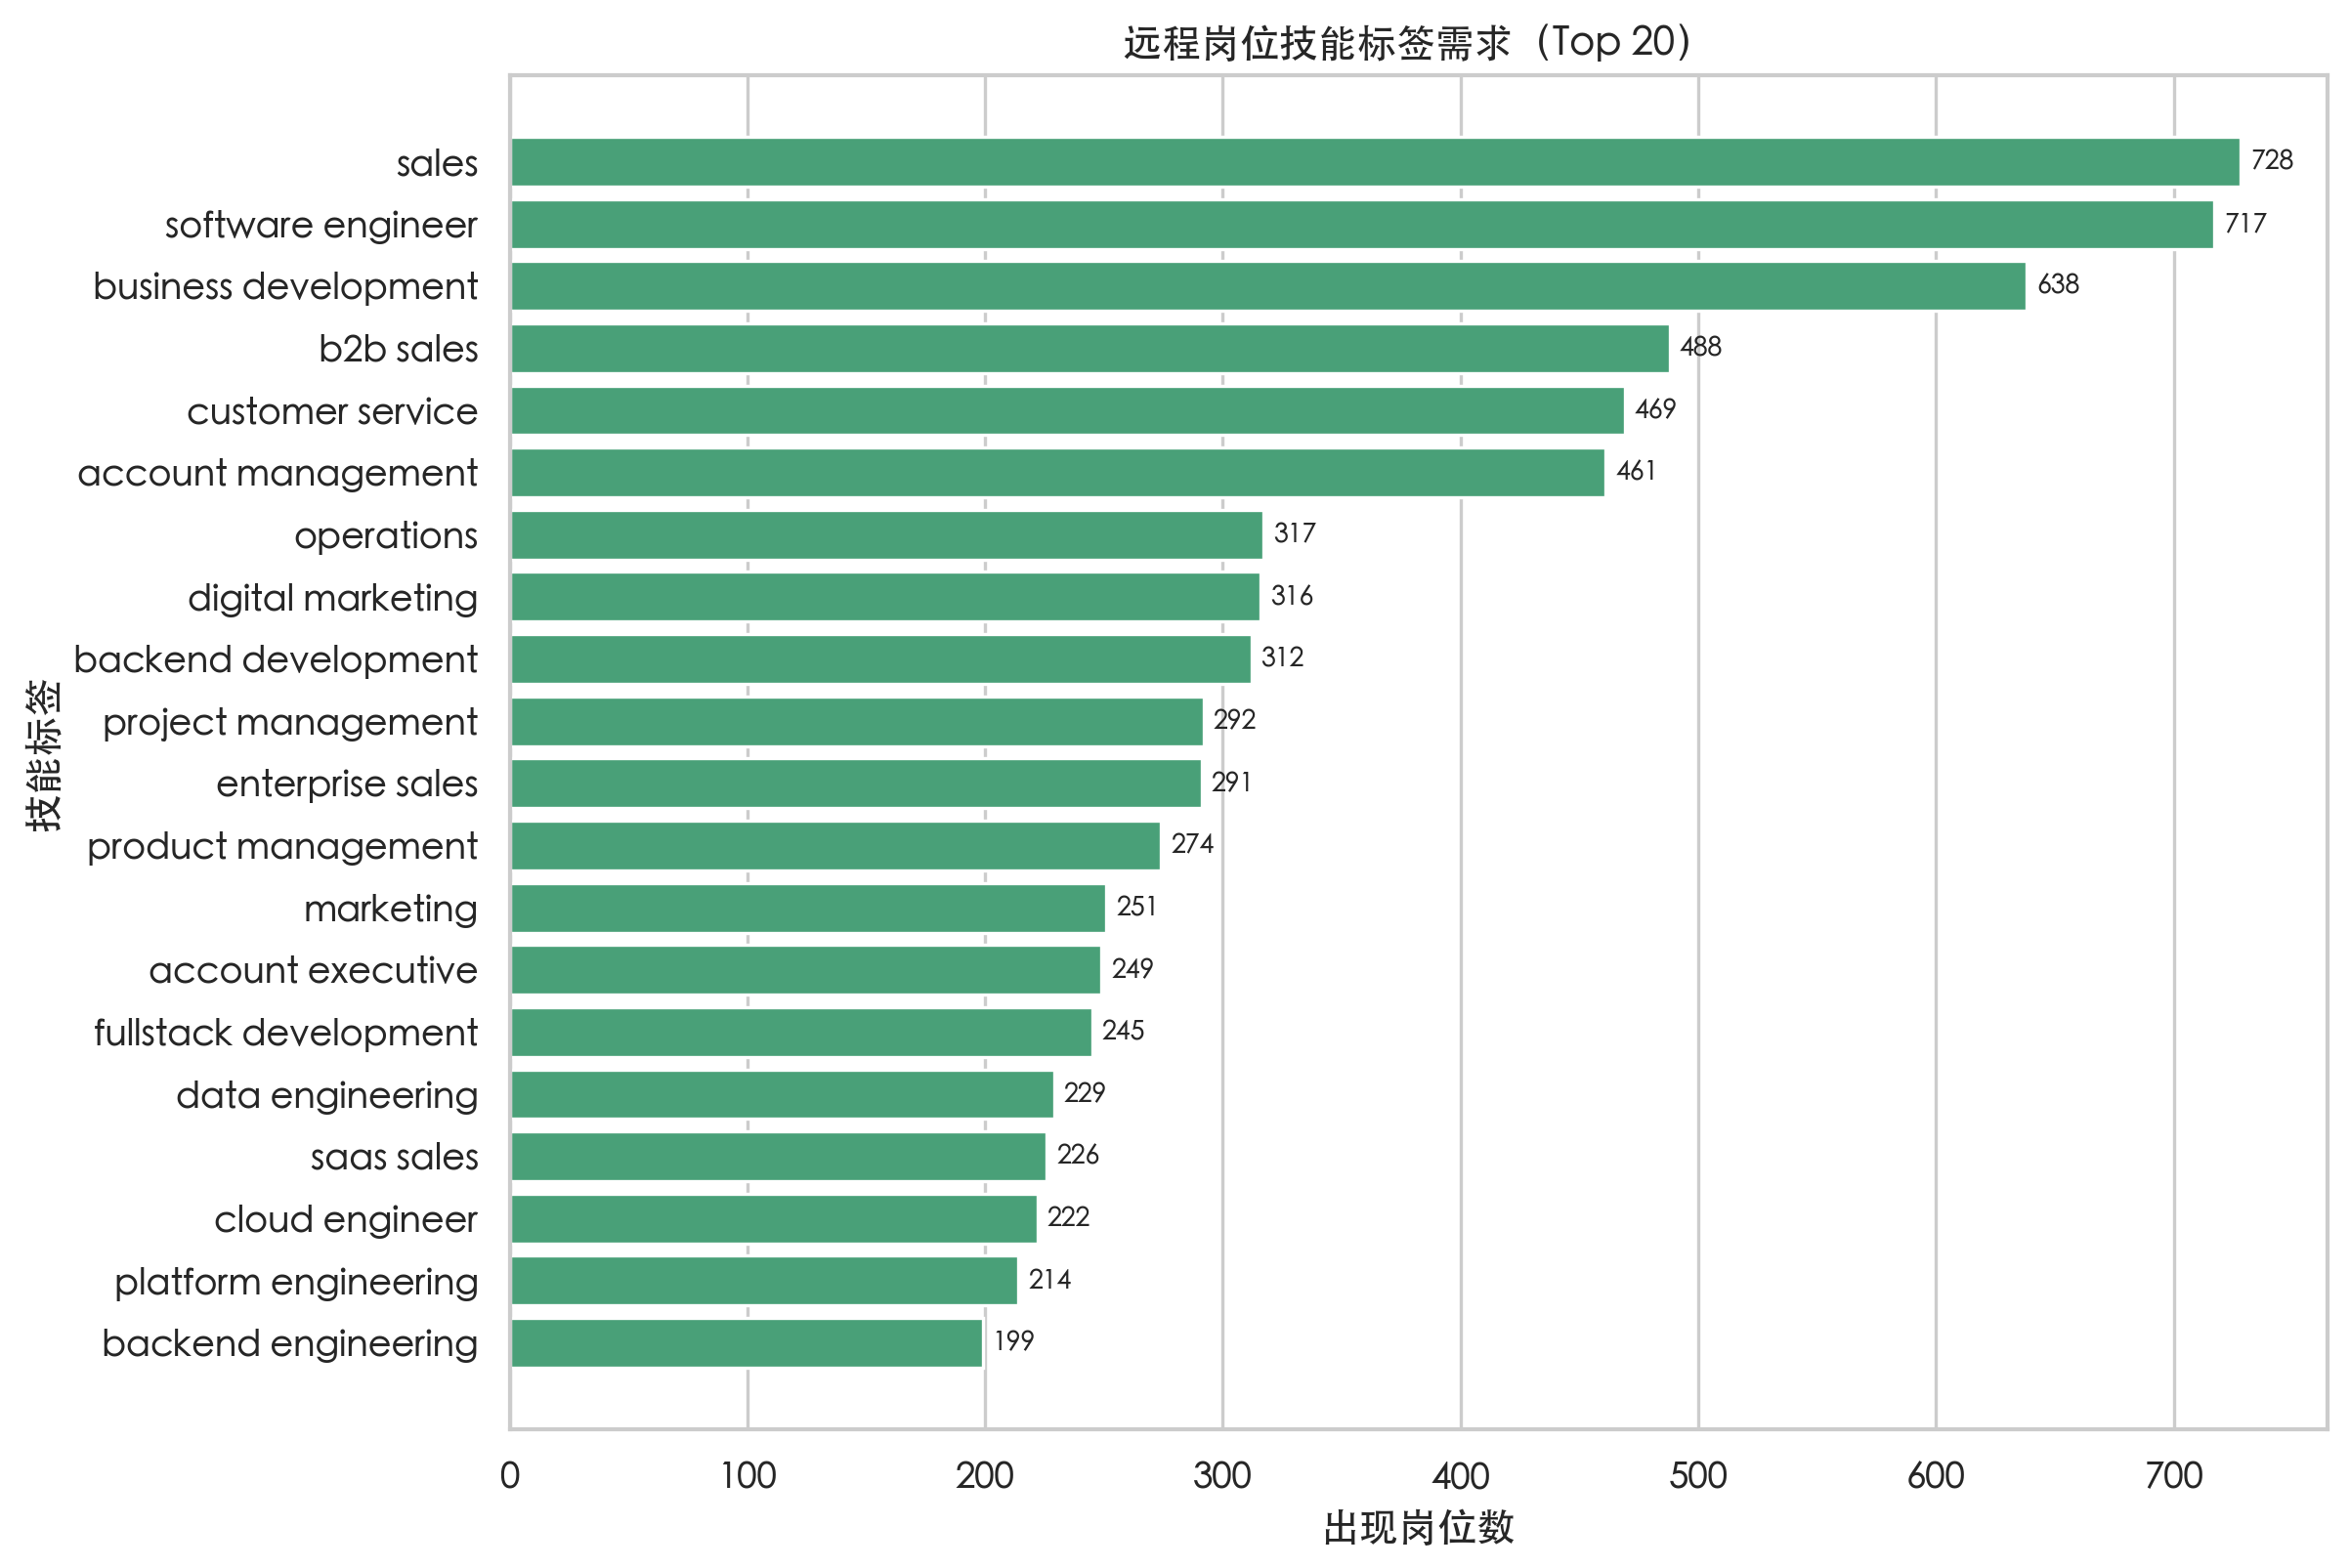
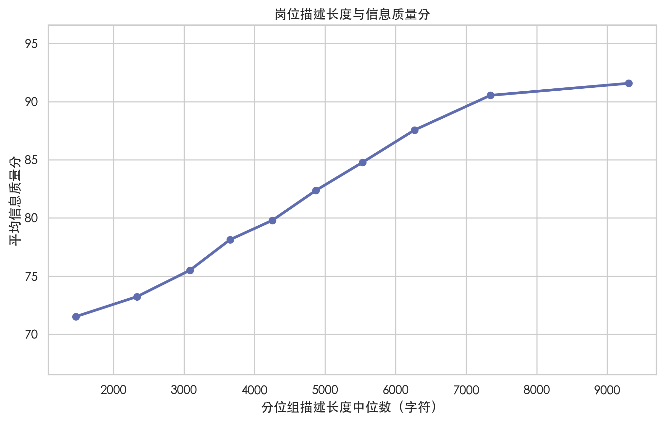
技能与岗位描述分析
WEEK 1 · 全球远程岗位数据分析
Spearman 相关
0.67
描述长度 ↔ 质量分
核心观察
sales 出现 728 次，为最高频标签。
数据口径：仅依据《可视化分析报告》《数据预处理文档》
07
Notes:
本页说明技能标签既包含技术词，也包含职能和角色词；描述更长通常质量更高，但长度不等于质量。

Slide 16
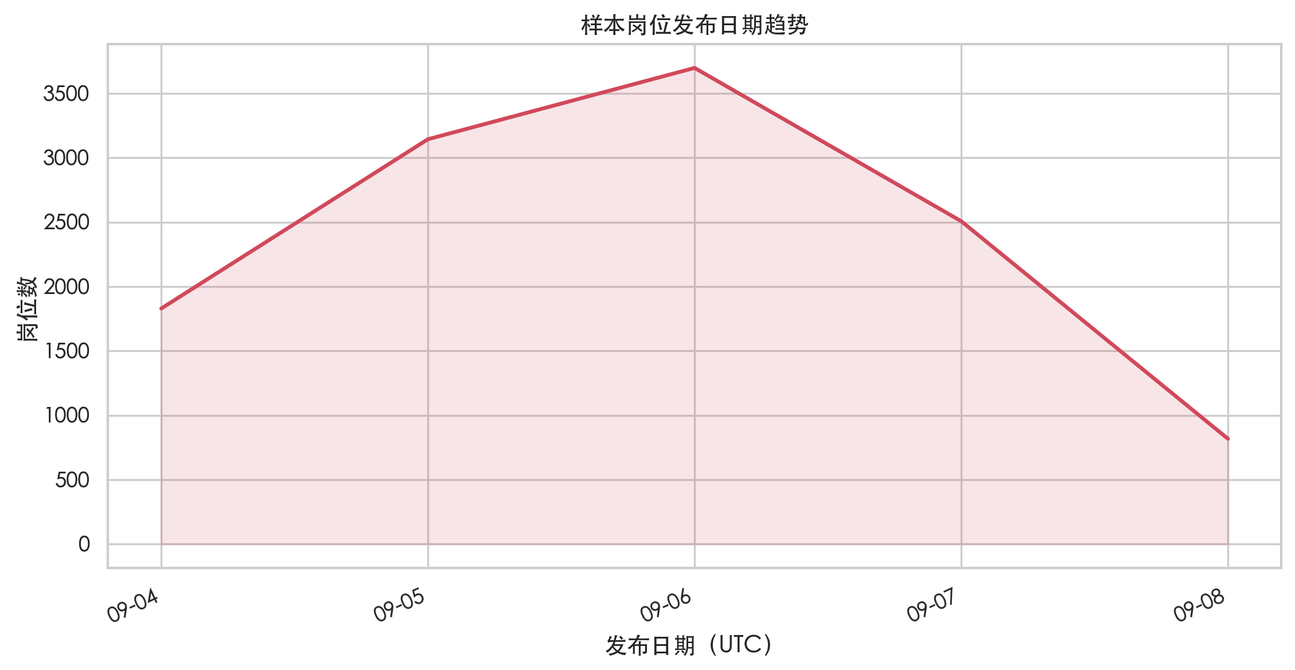
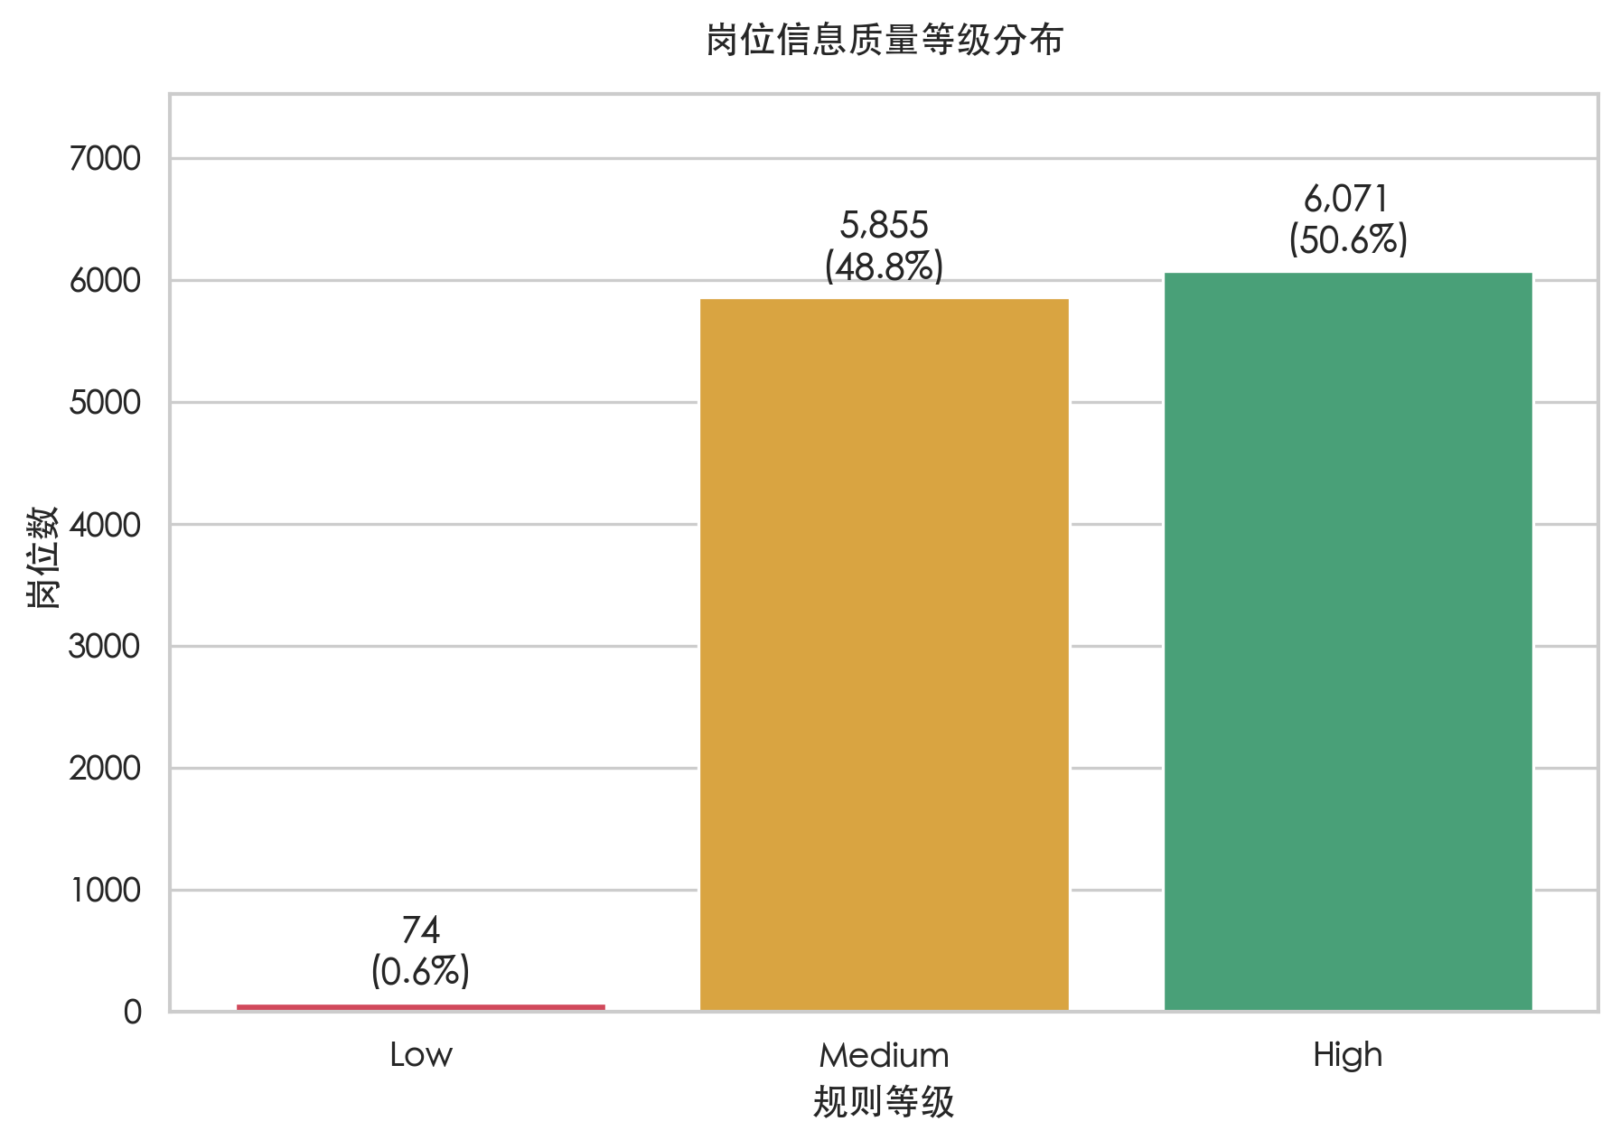
岗位发布时间与质量等级
WEEK 1 · 全球远程岗位数据分析
High 6,071 · 50.6%
Medium 5,855 · 48.8%
2026.09.06 岗位数量
3,699 条
时间窗口快照，不代表完整市场趋势
Low 74 · 0.6%
规则：≥80 High · 60–79 Medium · <60 Low
数据口径：仅依据《可视化分析报告》《数据预处理文档》
08
Notes:
日期图是本次 API 时间窗口快照；质量等级约一半为 High，仍有大量岗位处于 Medium。

Slide 17
岗位质量如何量化
09 / 13
WEEK 1 · 全球远程岗位数据分析
岗位质量 = 信息透明度 + 信息完整度
总分 100，不评价企业信誉或录用概率。
追溯字段
5 分
评分依据
核心字段
10 分
source_url / crawl_time / data_origin
地点限制
5 分
职责 · 要求 · 福利结构
薪资、技能、职级、时效、类别
描述完整性
25 分
薪资透明度
15 分
技能清晰度
20 分
解释边界
职级
10 分
分数高：招聘信息更透明
不等于企业更好
时效
5 分
不等于岗位一定更值得投递
岗位类别
5 分
数据口径：仅依据《可视化分析报告》《数据预处理文档》
09
Notes:
本页是评分模型演示页，逐项展示 100 分由哪些信息维度构成，并强调业务边界。

Slide 18
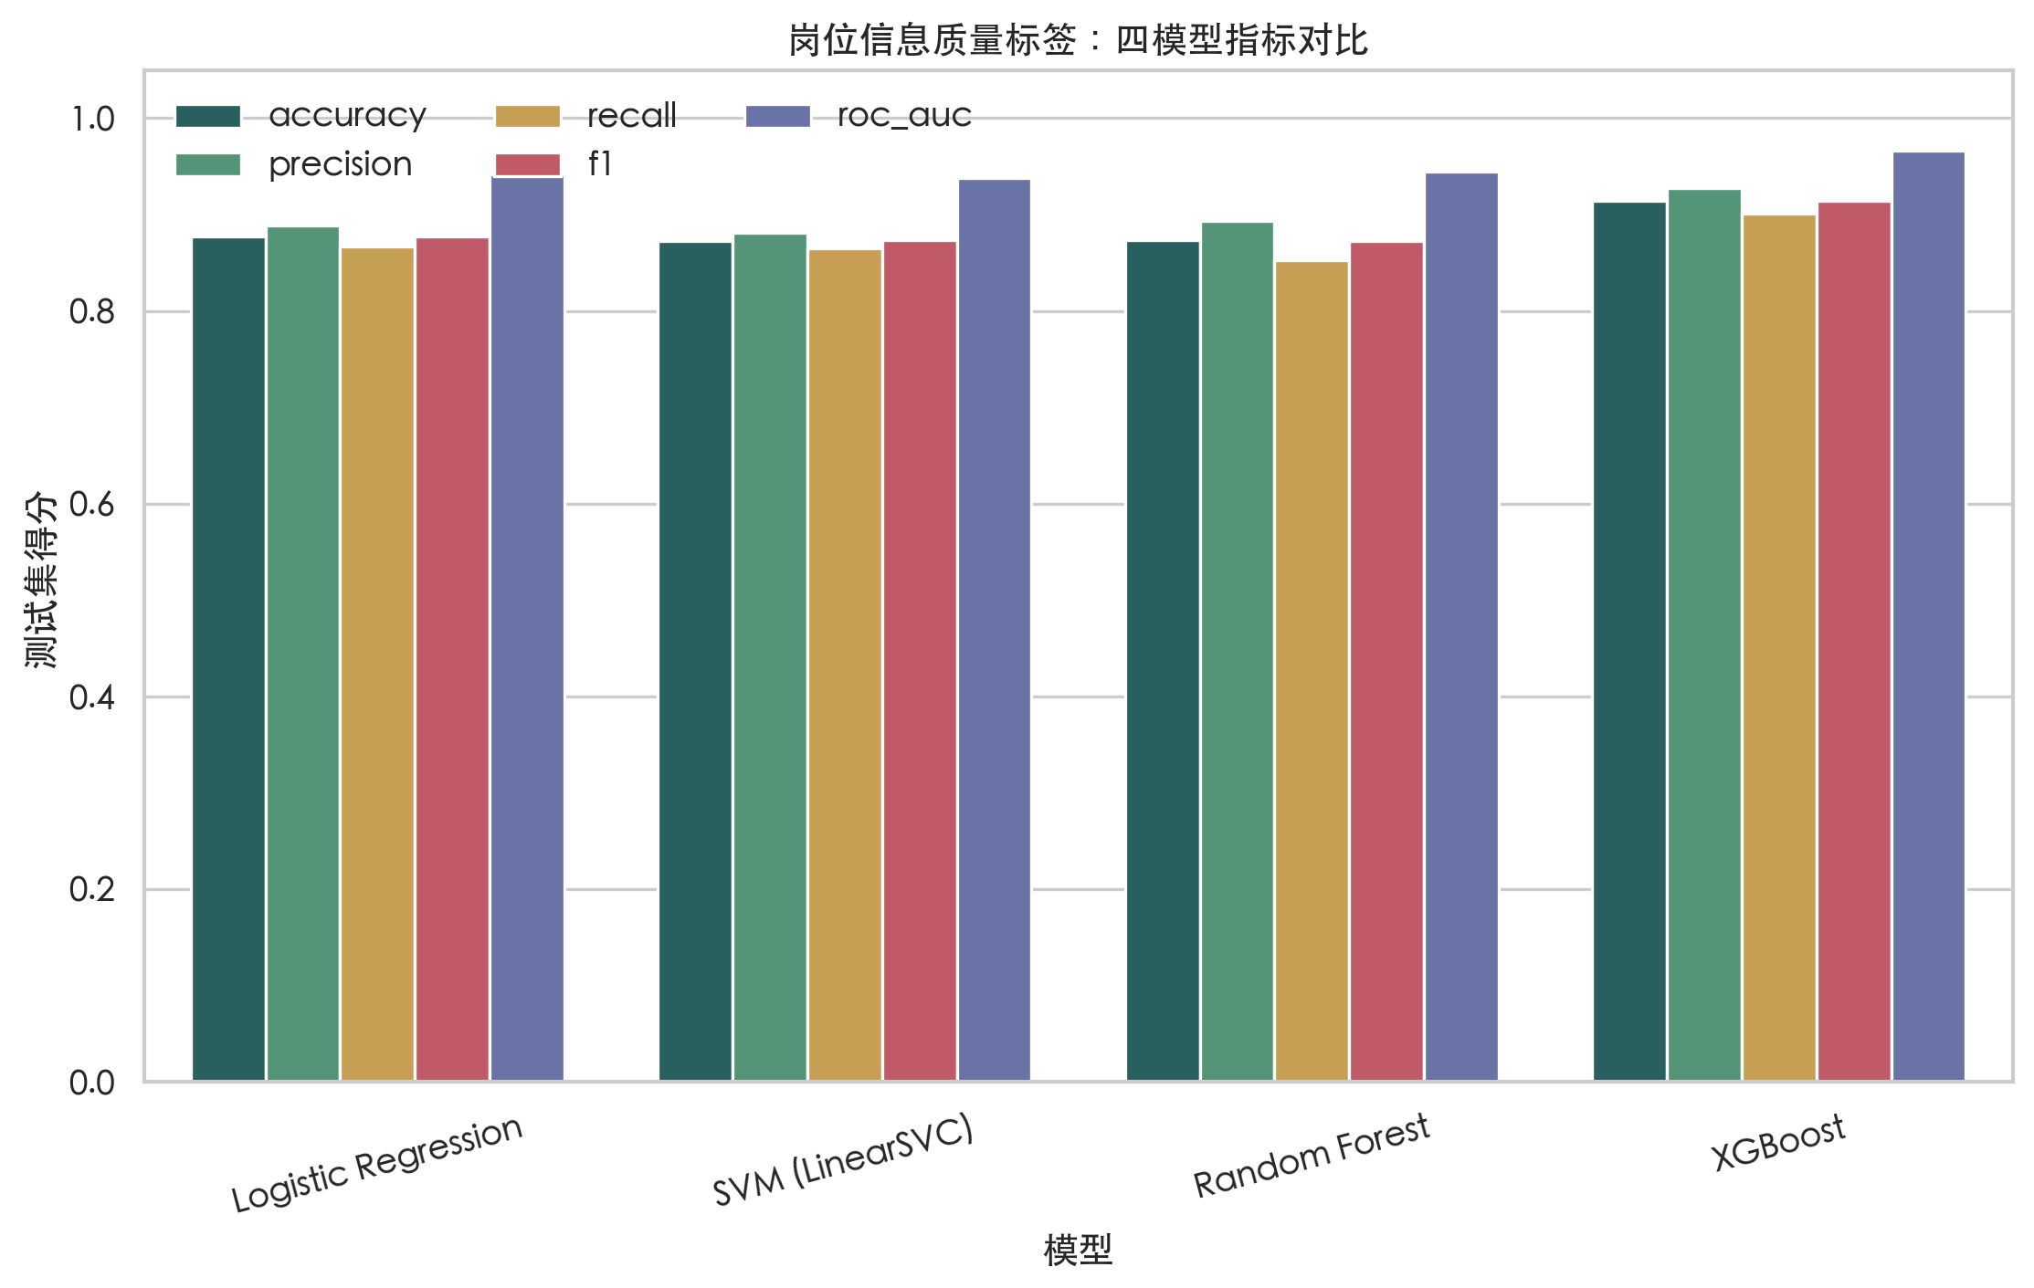
四种模型评估结果
WEEK 1 · 全球远程岗位数据分析
测试集指标
模型
Acc
Prec
Rec
F1
AUC
Logistic Regression
0.8775
0.8885
0.8666
0.8774
0.9417
SVM
0.8729
0.8816
0.8649
0.8732
0.9381
Random Forest
0.8738
0.8930
0.8526
0.8723
0.9444
XGBoost
0.9142
0.9271
0.9012
0.9140
0.9662
结论
XGBoost 综合表现最好
数据口径：仅依据《可视化分析报告》《数据预处理文档》
11
Notes:
本页用真实测试集指标表和模型对比图，突出 XGBoost 的 F1=0.9140、ROC-AUC=0.9662。

Slide 19
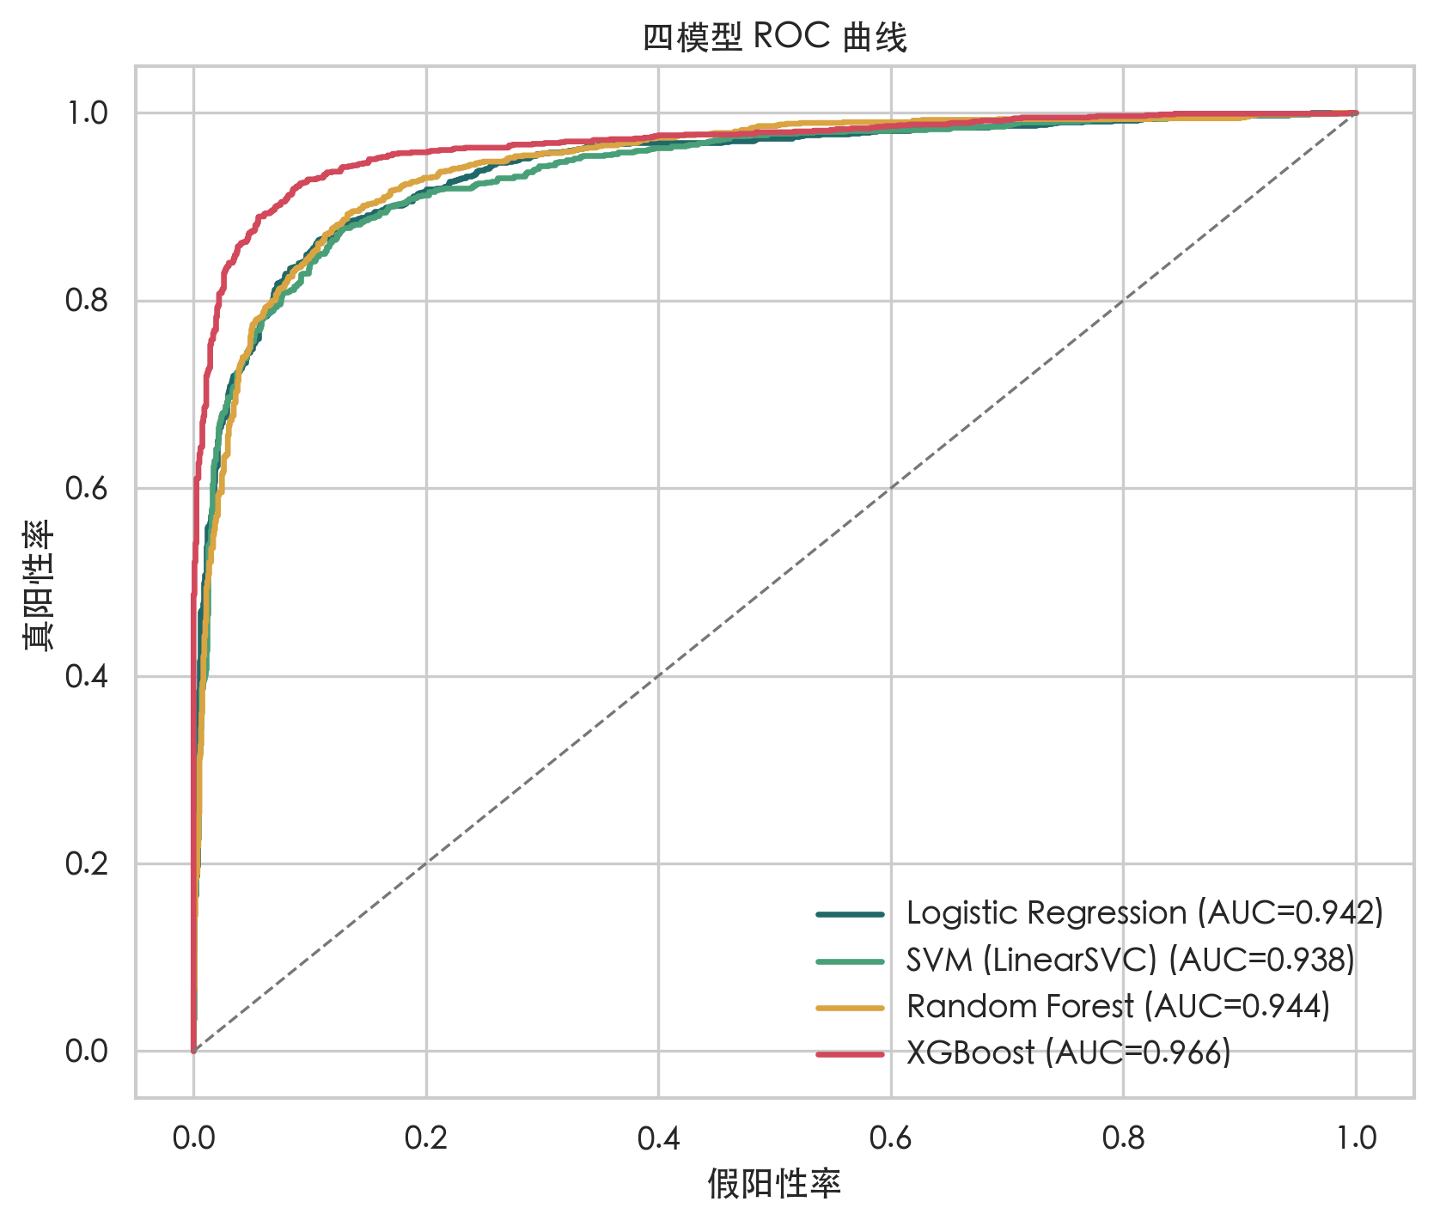
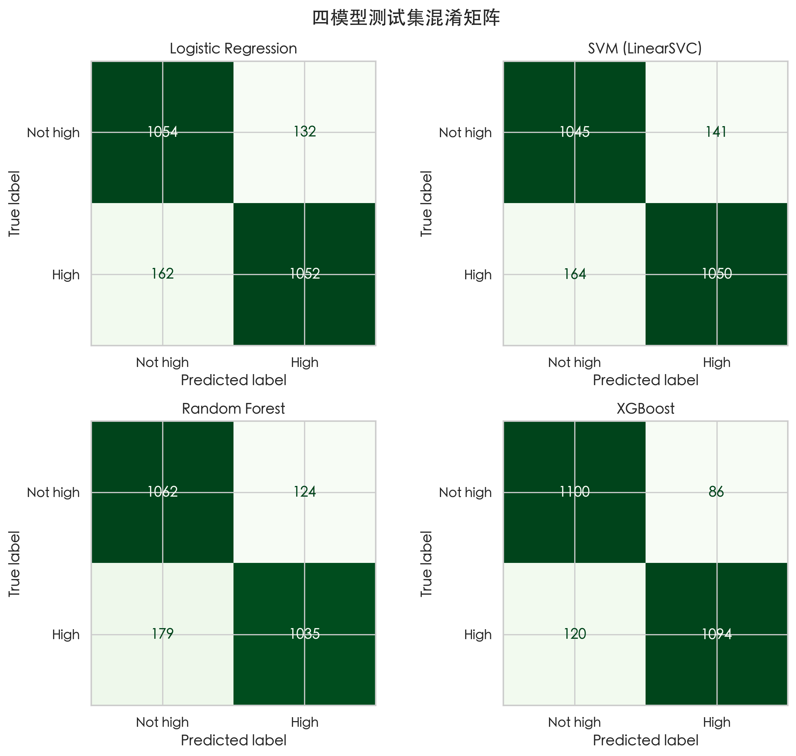
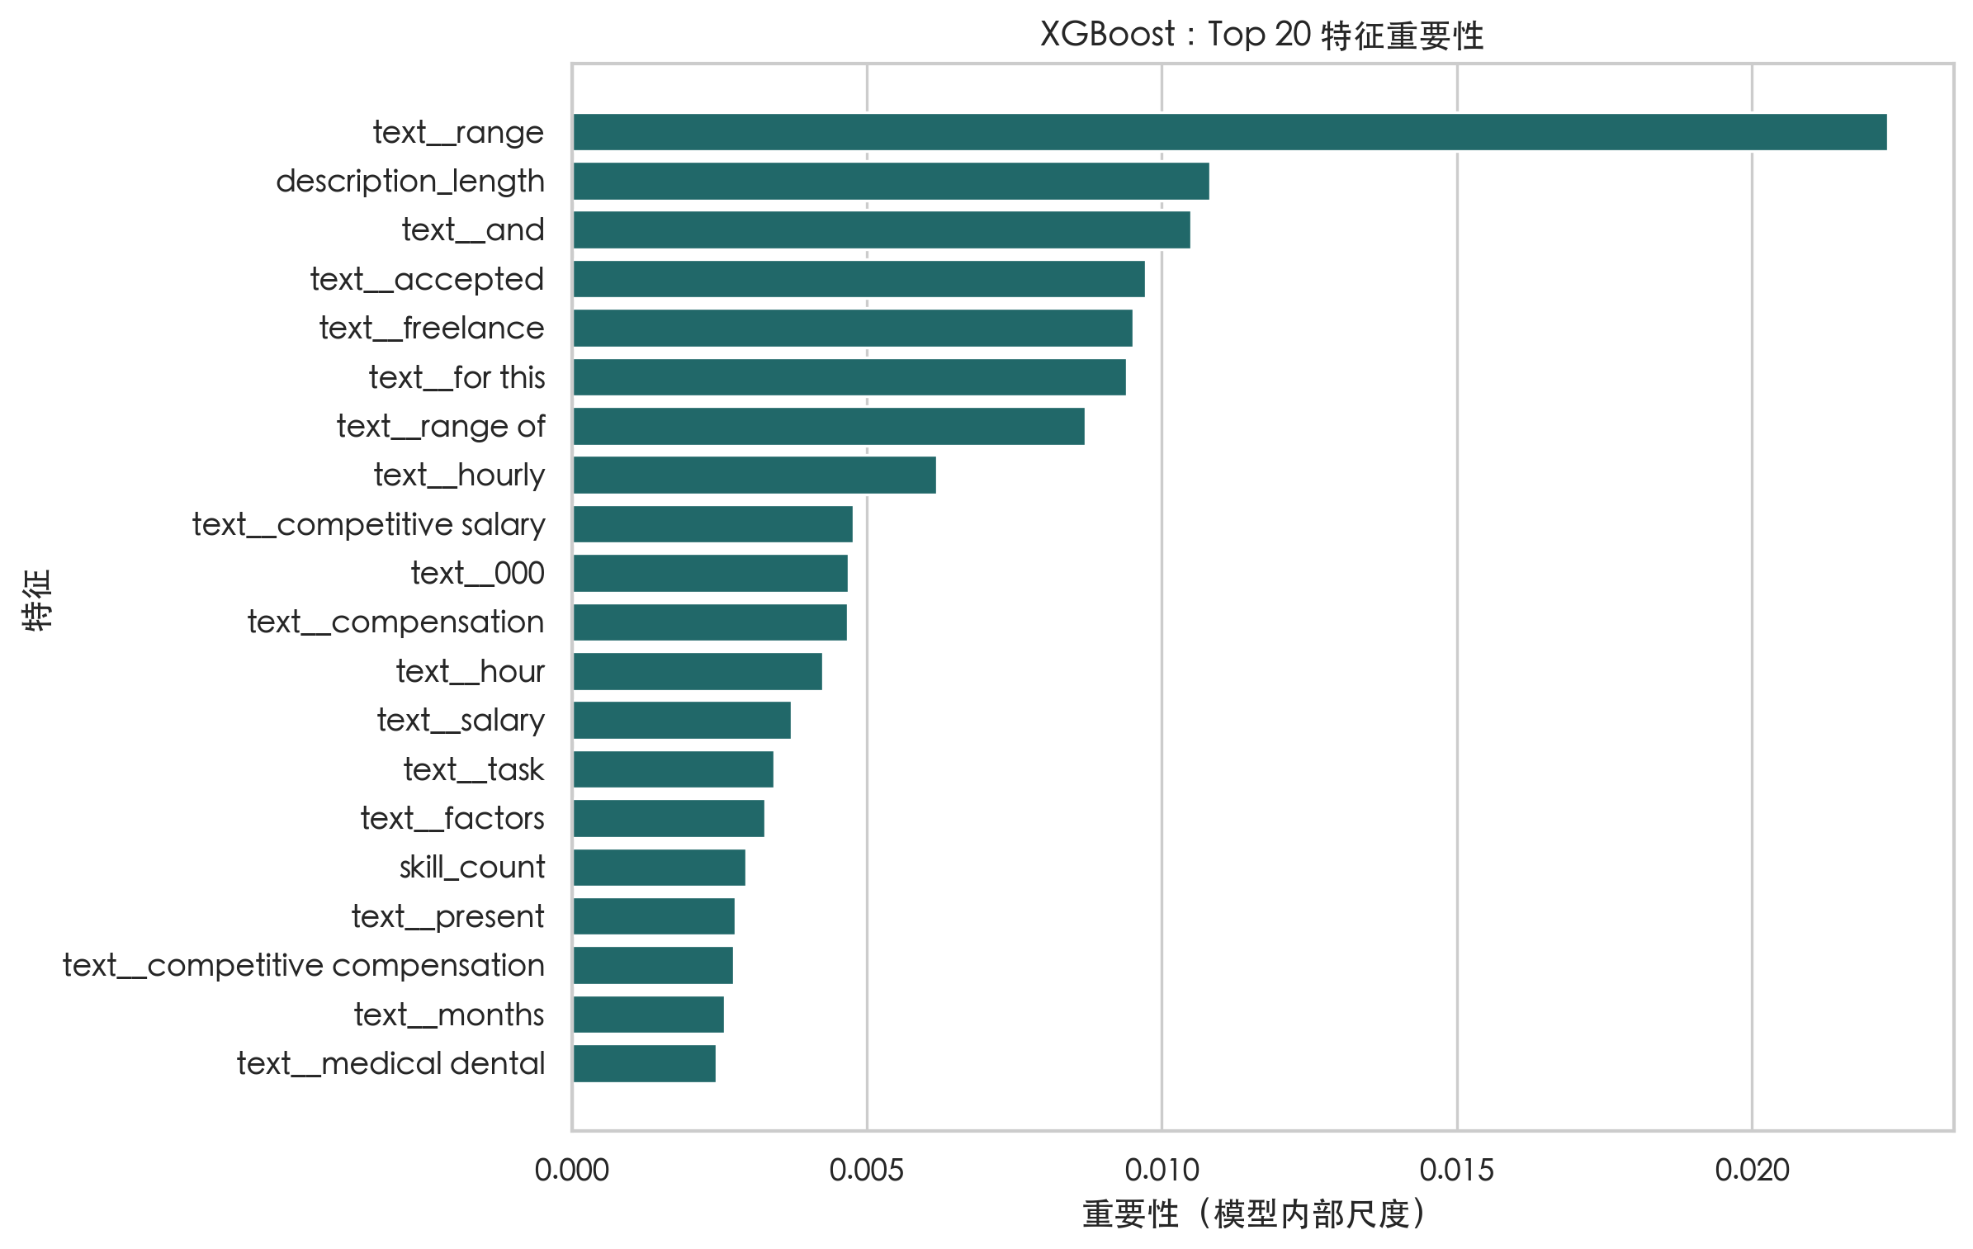
模型可解释性与局限
WEEK 1 · 全球远程岗位数据分析
特征重要性说明模型如何复现规则标签，不代表因果影响。
解释口径
混淆矩阵看分类错误；ROC 看排序区分能力。
数据口径：仅依据《可视化分析报告》《数据预处理文档》
12
Notes:
本页把混淆矩阵、ROC 和特征重要性放在同一页，解释模型高分的含义与局限。

Slide 20
项目总结与后续工作
13 / 13
WEEK 1 · 全球远程岗位数据分析
已完成
下一步
✓ 12,000条全球远程岗位采集与去重
Top-k结果进行人工相关性标注，确保推荐准确性
✓ 清洗、特征工程与7类业务可视化
开展双人标注一致性评估，保障标注质量
✓ 100分制岗位信息质量评分体系
引入句向量召回作为补充，提升检索召回率
✓ 四类模型训练、评估与可解释性分析
技能词表抽样检查与岗位聚类分析，优化标签体系
✓ 中期汇报材料与课程交付文档
探索 RAG 增强生成与 Agent 智能体应用，推进落地部署
基于采集的高质量数据，已完成全链路的数据处理与模型评估闭环，为后续精准匹配与智能推荐奠定了坚实的数据基础。
数据来源：全球招聘平台公开数据采集，清洗后有效样本量为12,000+
13
Notes:
最后，对本次数据处理工作进行总结并展望下一步。我们已经成功完成了12,000条岗位数据的采集、清洗和特征工程，并构建了岗位信息质量评分体系。下一步，我们计划基于这个高质量的数据集，开展更深入的工作，包括人工标注、模型优化、技能词表检查和岗位聚类分析，并最终探索RAG和Agent等更前沿的应用方向。

